Slide 1
Control de transacciones en PL/SQL
PBY3101: Programación de Base de Datos
Primer semestre 2018

Slide 2
Control de transacciones en PL/SQL

Slide 3
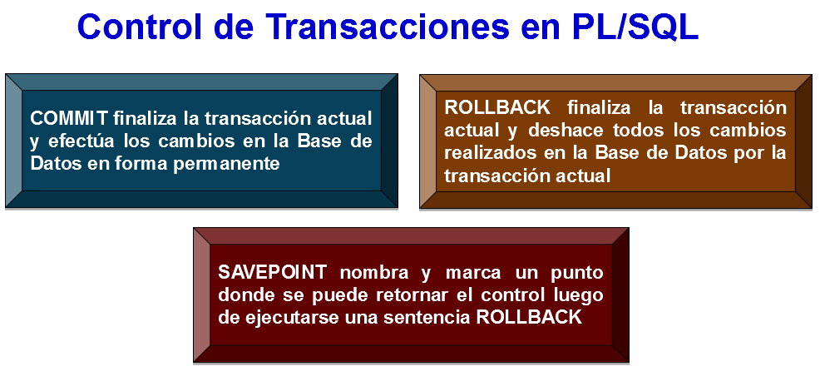
TEXTO SIMULADO
Control de Transacciones en PL/SQL
Una transacción es una serie de sentencias SQL de manipulación de datos que provee una unidad lógica de trabajo. Las sentencias de control de transacciones permiten asegurar la consistencia de la Base de Datos.

Slide 4
Las sentencias de control de transacciones usadas son COMMIT, ROLLBACK y SAVEPOINT.
Las sentencias que se ejecutan después del último COMMIT o ROLLBACK comprenden la transacción (o grupo de transacciones activas o actual). De forma implícita se inicia una nueva transacción después de un COMMIT o ROLLBACK.

Slide 5
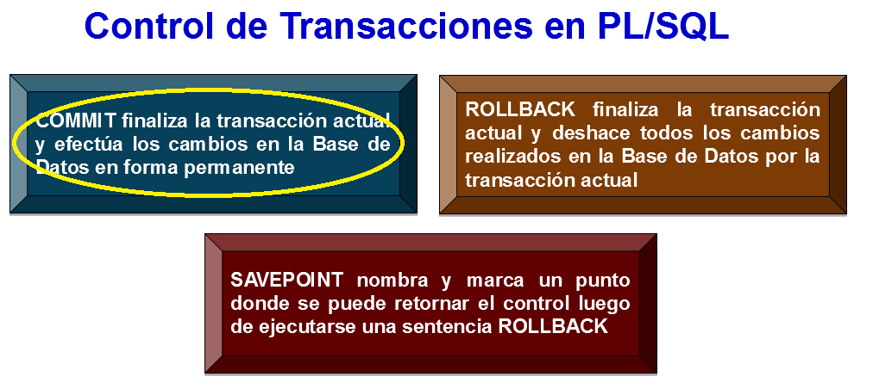
La sentencia COMMIT finaliza la transacción actual y efectúa los cambios en la Base de Datos en “forma permanente”.

Slide 6
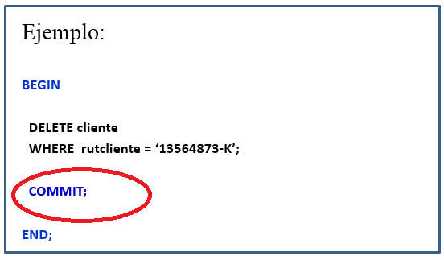
En el bloque ejemplo, se confirma la eliminación de datos del cliente con rut 13564873-K de forma permanente. Desde aplicación de COMMIT, otras sesiones de usuarios, verán el cambio aplicado.

Slide 7
PL/SQL no admite directamente el uso del lenguaje de definición de datos (DDL), como CREATE TABLE, ALTER TABLE o DROP TABLE. Estas sentencias pueden ejecutar a través de SQL Dinámico. Sin embargo, en el caso de encontrar su implementación en un bloque PL/SQL, se debe tener presente que las sentencias DDL, implican la aplicación de COMMIT

Slide 8
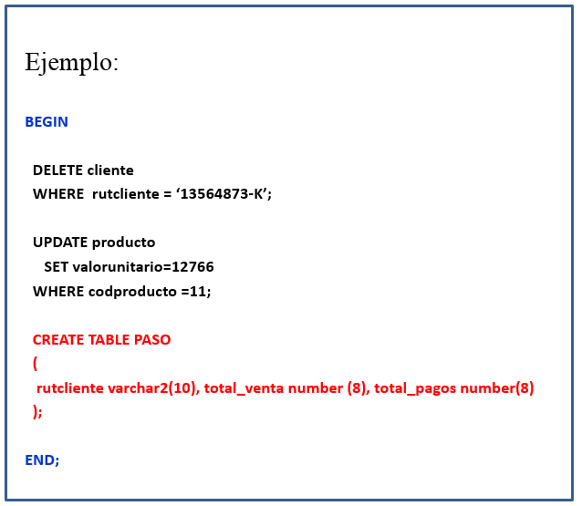
En el bloque ejemplo, a pesar de no haber indicado la sentencia COMMIT, con la aplicación de la sentencia CREATE TABLE, se ejecuta COMMIT, lo que implica la eliminación de cliente con rut 13564873-K y actualización del producto con código 11 en forma permanente en la base de datos.

Slide 9
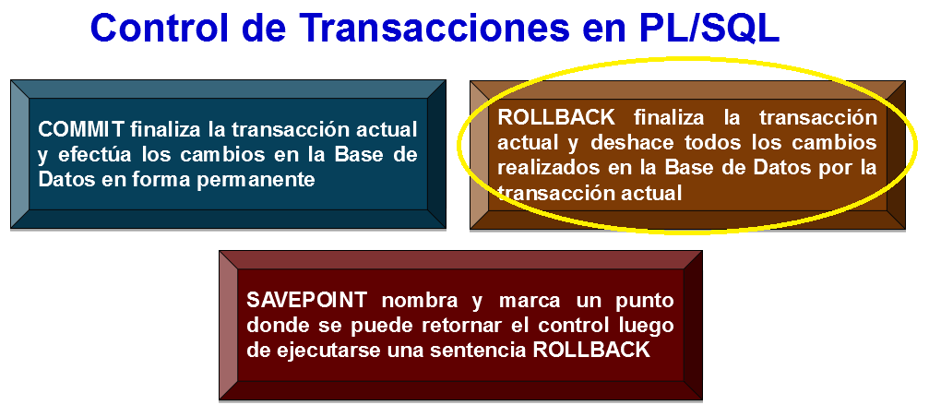
La sentencia ROLLBACK finaliza la transacción actual y deshace todos los cambios realizados en la Base de Datos por la transacción actual.

Slide 10
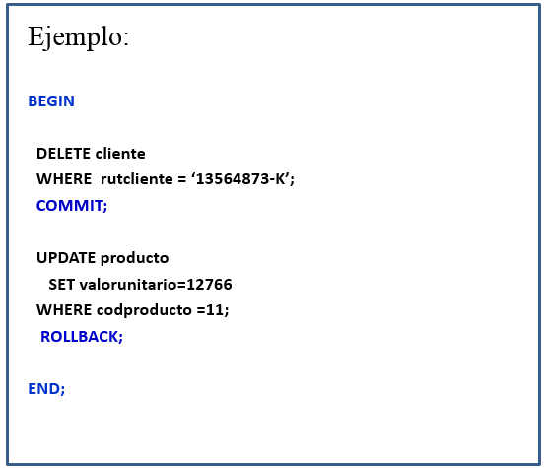
En el bloque ejemplo, se deshace la actualización del producto con código 11, sin embargo, el cliente con rut 13564873-K, ya que se aplicó COMMIT. La sentencia ROLLBACK se aplica desde último Commit.

Slide 11
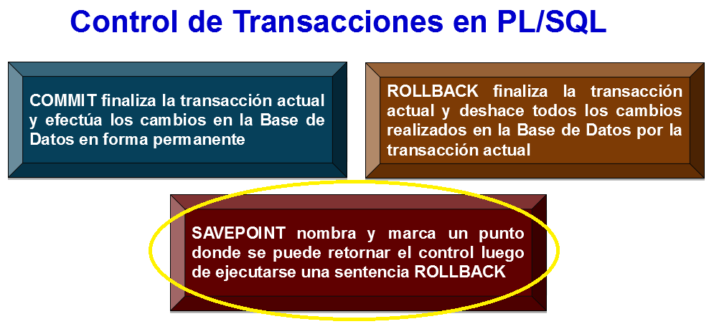
La sentencia SAVEPOINT es posible nombrar y marcar un punto determinado donde se podrá retornar el control luego de ejecutarse una sentencia ROLLBACK.

Slide 12
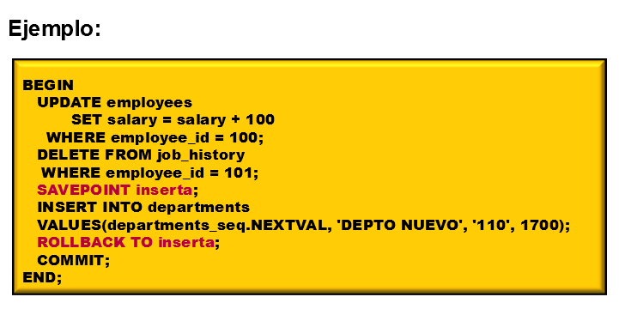
En el en el bloque del ejemplo, se “marcan” las instrucciones que insertan una nueva fila a tabla departments con el nombre inserta.
Por lo tanto, el rollback se efectúa sólo a la sentencia INSERT y COMMIT afectará a las sentencias UPDATE y DELETE del bloque PL/SQL.

Slide 13
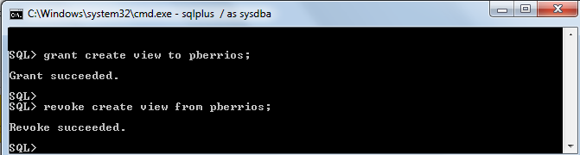
PL/SQL no admite directamente del lenguaje de control de datos (DCL), como las sentencias GRANT o REVOKE. Para ejecutar estas sentencias se puede utilizar SQL dinámico.

